Slide 1
Интернет форум WTForum
Авторы:
Беликов Андрей
Советов Егор
Челноков Егор
24.04.2025

Slide 2
Командная работа
Беликов Андрей (тимлид)

Slide 3
Файловая система + библиотеки

Slide 4
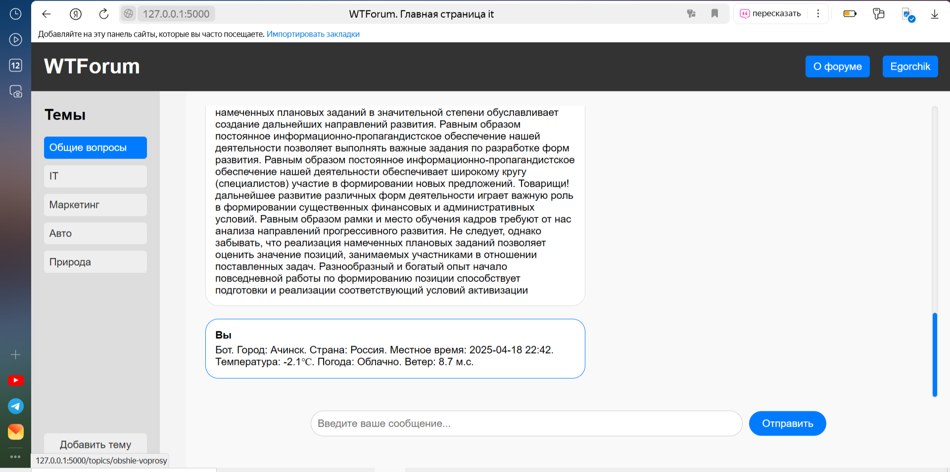
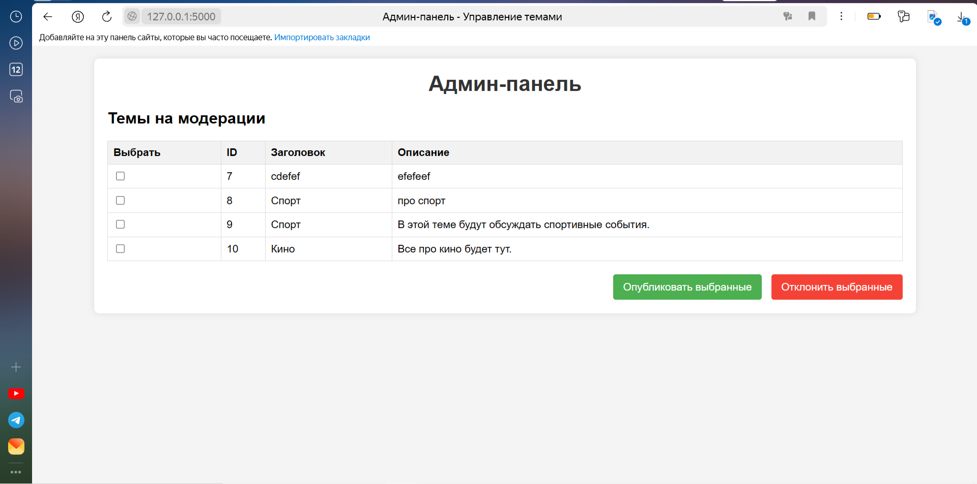
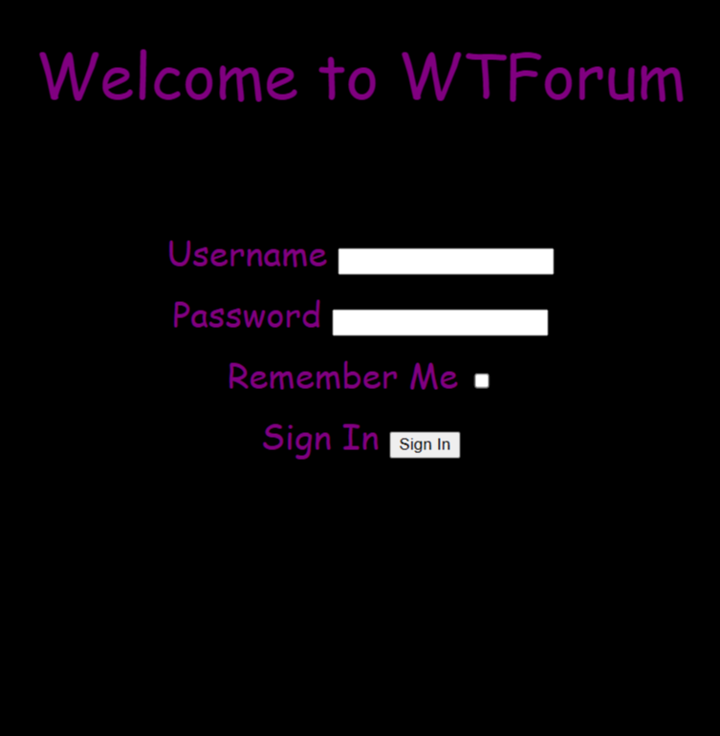
Внешний вид

Slide 5
Схема кода

Slide 6
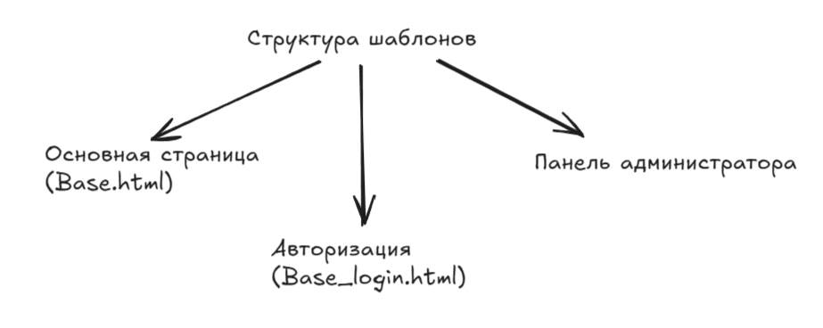
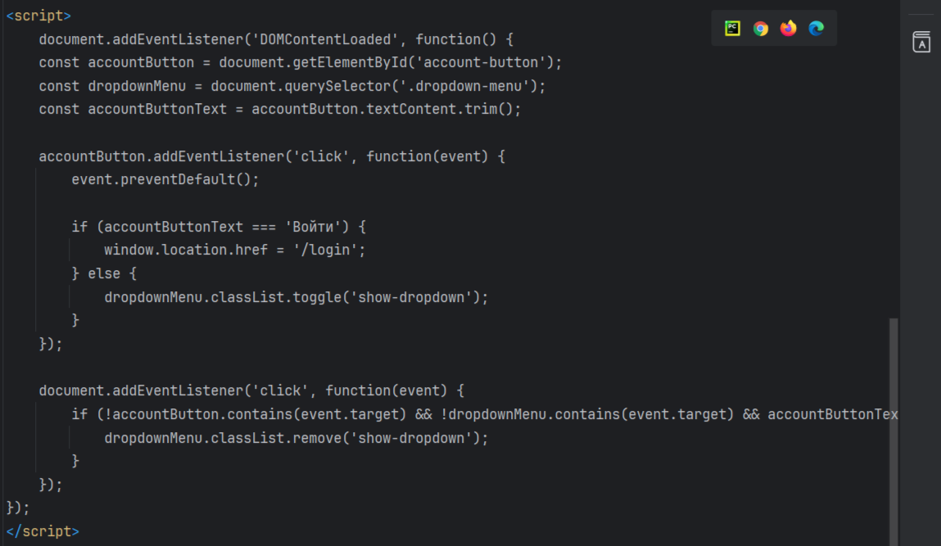
Frontend-часть проекта
Шаблоны
Использование Bootstrap
Использован шаблонизатор Jinja, в т. ч. циклы, условия, теги.
JavaScript
В проекте много функций реализовано с помощью js кода: получение данных с сервера в реальном времени без перезарузки страницы, различные анимации и эффекты, создание элементов DOM прямо в браузере.

Slide 7
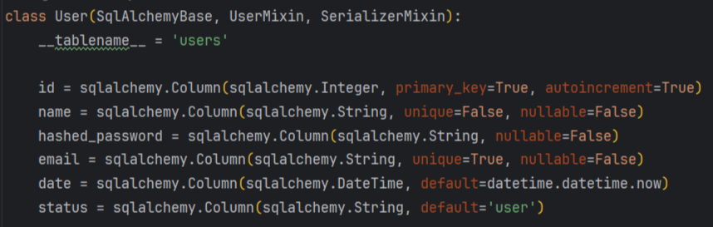
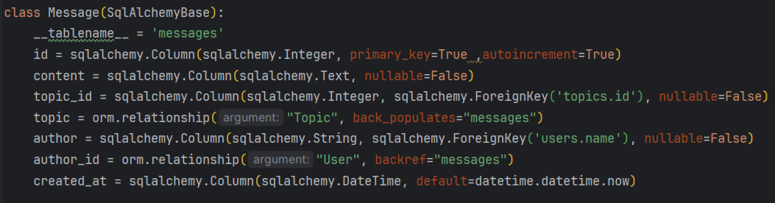
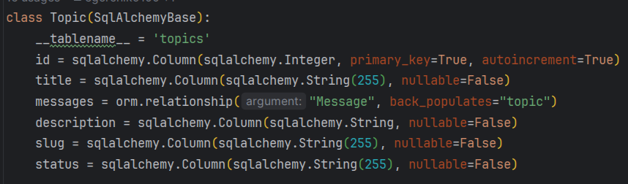
Работа с данными
ORM-модели
Организация БД
В проекте используется СУБД Sqlite.
Все таблицы между собой имеют связи(many to one, one to one).
Все SQL операции проходят через ORM движок.
Определенные действия пользователя приводят к изменению, добавлению или чтению данных.

Slide 9
О проекте

Slide 10
Источники литературы

Slide 11
Спасибо за внимание!
Готовы ответить на ваши вопросы

